Slide 1

好风景 7S｜中草药床垫
产品知识完整整理版｜适用于线上与门店培训
设计 · 材质 · 结构 · 功能 · 客群 · 销售表达

Slide 2




权威研发伙伴：江西中医药大学
好风景与江西中医药大学联名研发，将传统草本智慧与现代生物医药科技深度融合，确保每一味药材、每一个配方都经过严谨的科学验证。
深厚底蕴 · 中医药名校
中国中医药领域的顶尖学府，名家云集，拥有深厚的学术积淀与传承，为产品提供权威的学术指导。
硬核科研 · 国家级荣誉
荣获“国家科技进步二等奖”，主导制定多项ISO国际标准，1.1类中药创新药成功获批，科研实力行业领先。
“强强联合，学术护航”
依托高校顶尖科研实力与深厚的中医药文化底蕴，为好风景中草药床垫注入科学基因，从源头保障产品的专业性与安全性。
道地选材 · 源头把控
拥有赣产道地药材研究专家团队，从种植到选材层层严选，确保药包原料的正宗地道与高品质。
Notes:
我们产品的灵魂——中草药药包，并非凭空而来，而是与国内中医药领域的顶尖学府——江西中医药大学联名研发的成果。这所大学不仅历史底蕴深厚，更在科研创新上成果斐然，曾荣获国家科技进步二等奖，并主导制定国际标准。与这样的权威机构合作，从源头上保证了我们产品配方的科学性和权威性。

Slide 3
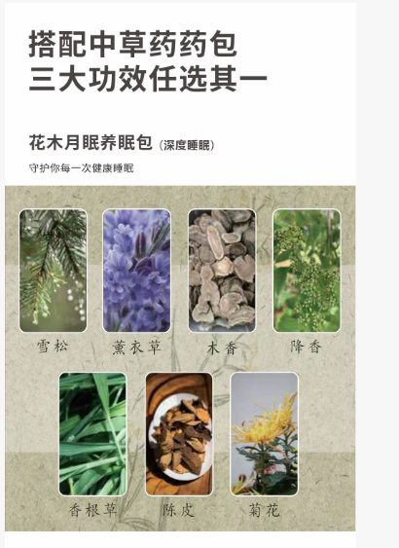
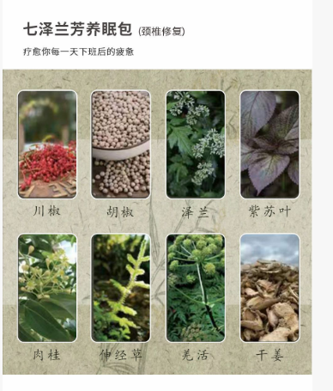
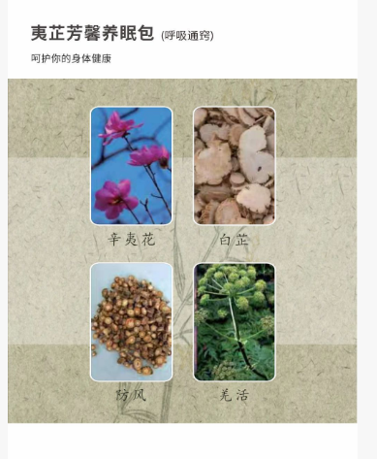
科学配方体系：三款功效药包，精准解决睡眠痛点
我们精选三款可自由搭配的中草药药包，配方源自经典中医验方并结合现代科学验证。无论是改善睡眠、舒缓颈椎还是畅通呼吸，都能为您提供自然、温和的身心疗愈方案，精准应对现代人的健康困扰。
花木月眠
七泽兰芳
夷芷芳馨
深度睡眠 · 安神助眠
颈椎修复 · 温经散寒
呼吸通窍 · 疏风清热
甄选雪松、薰衣草等天然草本，镇静安神，有效改善入睡困难、多梦易醒，让身心彻底放松，夜夜好眠。
融合川椒、肉桂等温热草本，温经散寒，祛风胜湿，有效缓解颈椎僵硬、肩背酸痛，释放身体疲惫。
精选辛夷花、白芷等本草精华，疏风止痛，通利鼻窍，快速缓解鼻塞流涕，让呼吸时刻保持清新通畅。
Notes:
基于科学的研发，我们推出了三款功效各异的药包。无论是想改善睡眠质量的“花木月眠”，还是希望缓解颈椎不适的“七泽兰芳”，亦或是需要畅通呼吸的“夷芷芳馨”，都能精准满足用户的不同需求。这正是我们产品人性化设计的体现。

Slide 4


药包一：花木月眠（深度睡眠）
镇静安神，延长深度睡眠时间，重塑夜间修复力
01 核心草本 · 自然原力
甄选雪松、薰衣草、木香、降香及香根草等天然植萃，多重草本香气交织，营造纯净、舒缓的睡前氛围，自然引导身心放松。
02 中医组方 · 调和身心
遵循中医“宁心安神”古法智慧，君臣佐使科学配伍，从内调和气血、舒缓神经，平衡身体机能，从根源改善睡眠质量。
薰衣草：深睡延长剂
雪松：入睡加速器
精油中的芳樟醇可激活大脑GABA抑制性受体，产生温和的镇静催眠效果。实验证实可延长15%的深度睡眠时间，有效提升睡眠修复效率。
雪松醇直接作用于迷走神经核，帮助降低心率、缓解紧张焦虑。临床数据显示，可减少32%的入睡潜伏期，让身体更快从日间压力中抽离，进入睡眠状态。
Notes:
首先是“花木月眠”药包，专为深度睡眠设计。它融合了薰衣草和雪松等天然植物精华。现代科学研究证实，这些成分能有效镇静神经，帮助您更快入睡，并显著延长深度睡眠时间，让您真正享受高质量的睡眠。

Slide 5


药包二：七泽兰芳（祛湿下火）
温经散寒，缓解颈椎僵硬疼痛
核心成分：地道草本，科学配伍
甄选川椒、胡椒、泽兰、紫苏叶、肉桂、伸筋草等十余味天然草本，严选道地药材，萃取植物活性，发挥协同调理作用，从源头缓解颈部不适。
中医溯源：传承经典，辨证施治
源自经典验方“椒兰颈痛散”，针对风寒湿痹型颈椎病，遵循“温经散寒、舒筋活络”的中医理法，内外同调，有效改善颈椎僵硬与疼痛问题。
科学实证：抗炎镇痛，改善循环
川椒含多种活性成分，具有显著抗炎镇痛作用；伸筋草与泽兰可促进局部微循环，缓解肌肉痉挛，舒缓颈部紧绷感，恢复颈椎舒适状态。
Notes:
第二款是“七泽兰芳”药包，专注于颈椎修复。它的配方源自经典验方，含有川椒、伸筋草等成分。现代药理学研究表明，这些草药能有效抗炎镇痛，改善颈部血液循环，对于长期伏案工作导致的颈椎僵硬和疼痛有很好的缓解作用。

Slide 6
药包三：夷芷芳馨（呼吸通窍）
疏风止痛，通利鼻窍
01 核心成分 · 天然草本精粹
甄选辛夷花为君，辅以白芷、防风、羌活等道地药材。君臣佐使，温肺通窍、祛风散寒，从根源上舒缓鼻部不适，还原呼吸自在。
02 经典古方 · 源自《济生方》
化裁于南宋经典方剂“苍耳散”，是中医治疗鼻渊（鼻窦炎）的传世名方。千百年的临床验证，为呼吸健康保驾护航，是中式养生的智慧结晶。
03 科学实证 · 抗炎抗过敏
辛夷花挥发油可显著抑制鼻腔黏膜炎症反应，减轻充血与水肿，有效缓解鼻塞、打喷嚏等过敏症状。现代研究证实其对呼吸道黏膜的修护作用。
“ 让每一次呼吸都清新舒畅，回归自然的呼吸韵律 ”
Notes:
第三款是“夷芷芳馨”药包，专为呼吸健康设计。它的配方来源于治疗鼻渊的经典名方，主要成分辛夷花具有强大的抗炎抗过敏功效。对于鼻炎、鼻窦炎患者，或者在季节交替时容易鼻塞的人群，这款药包能有效通利鼻窍，让您在睡眠中呼吸更顺畅。

Slide 7
市场优势
精准切入千亿级健康睡眠赛道
顺应全民健康意识觉醒的时代趋势，以中草药科技赋能睡眠产业，在千亿级蓝海市场中开辟差异化竞争优势，抢占行业发展先机。
Notes:
了解了产品的独特之处后，我们再来看看它在市场中的优势。好风景中草药床垫精准地切入了当前蓬勃发展的千亿级健康睡眠赛道。

Slide 8



巨大的市场潜力：千亿蓝海，需求旺盛
庞大的目标人群
千亿级市场规模
双赛道协同发展
中国约有近3亿人存在睡眠障碍，职场白领、中老年人是核心消费群体。同时覆盖颈椎不适、鼻炎患者等泛健康需求人群，潜在用户基数庞大且持续增长，市场基础坚实。
2026年中国睡眠经济市场规模已突破6000亿元，预计到2030年将攀升至1.2万亿元。随着国民健康意识提升，市场规模持续扩容，展现出强劲的增长势头与巨大的发展空间。
智能助眠与草本助眠是增速最快的细分领域。好风景床垫将草本养生理念与现代寝具科技深度融合，精准布局两大高增长赛道，兼顾科技体验与自然健康，抢占市场先机。
消费升级驱动下，睡眠经济正从“单一产品”向“全场景健康生活方式”深度转型，机遇无限。
Notes:
睡眠经济是一个巨大的蓝海市场。数据显示，2026年市场规模已突破6000亿元，并将在未来几年持续高速增长。我们的产品精准定位了近3亿存在睡眠障碍的人群，同时覆盖了颈椎不适、鼻炎等更广泛的健康需求，市场潜力巨大。

Slide 9



顺应市场趋势：从“睡得多”到“睡得好”
消费观念升级：不止于时长，更重质量
超66%的消费者将“醒后精力充沛”作为优质睡眠的核心标准。产品通过草本香疗提升深度睡眠质量，精准满足从“量”到“质”的需求跃迁。
天然草本风潮：回归自然，无负担助眠
消费者对化学添加的顾虑日益增加，纯中草药配方完美契合“自然、安全、无副作用”的消费趋势，打造安心的睡眠解决方案。
健康养生刚需：寝具与养生的深度融合
“健康化、天然化”成为家居消费主流。将中医养生理念融入寝具设计，让睡眠过程成为全天候健康管理的重要一环。
从单纯追求睡眠时间的长短，转向关注睡眠的质量与健康属性，是当下消费者最核心的诉求转变。
Notes:
当前市场的一大趋势是，消费者的需求已经从“睡得多”转变为“睡得好”。大家越来越关注睡眠的质量和健康属性。我们的产品正是顺应了这一趋势，通过天然草本成分，帮助用户提升深度睡眠质量，完全符合现代消费者对健康、天然生活方式的追求。

Slide 10





差异化对比：我们如何超越普通中草药床垫
01 严选道地药材
02 古法炮制工艺
03 微胶囊缓释技术
好风景：源头把控，甄选道地药材，品质纯正。
普通款：以次充好，药材品质参差不齐，无溯源保障。
好风景：古法炮制结合科学配比，最大程度保留药效。
普通款：简单粉碎混合，成分易氧化，功效大打折扣。
好风景：采用微胶囊技术，香气与药效缓慢释放，更持久。
普通款：直接填充，快速挥发，短期即失效，效果昙花一现。
04 权威安全认证
05 透气亲肤体验
06 品牌售后无忧
好风景：权威环保认证，0甲醛无异味，母婴敏感肌皆可用。
普通款：原料劣质，可能含有害物质，异味刺鼻难散去。
好风景：高密透气面料，软硬适中支撑好，久睡不闷热。
普通款：面料粗糙僵硬，内部填充不均，越睡越塌陷。
好风景：知名品牌背书，全国联保，完善售后贴心服务。
普通款：小厂三无产品，售后无门，出现问题维权困难。
总结：好风景中草药床垫，从原料源头到科技工艺，从安全标准到舒适体验，全方位超越普通产品，重新定义健康睡眠。
Notes:
这一页是本次培训的重点。我们将好风景中草药床垫与市面上的普通产品进行一个直观的对比。从表格中可以看到，无论是在药材品质、工艺技术，还是在功效持续性、安全性和舒适度方面，好风景都具有明显的优势。我们坚持使用道地药材，采用先进的缓释技术，并通过了权威的安全认证，这些都是普通产品无法比拟的。

Slide 11





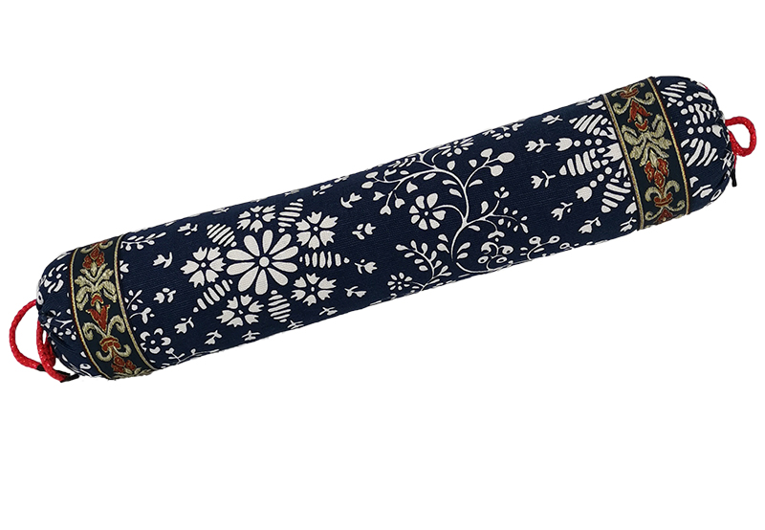
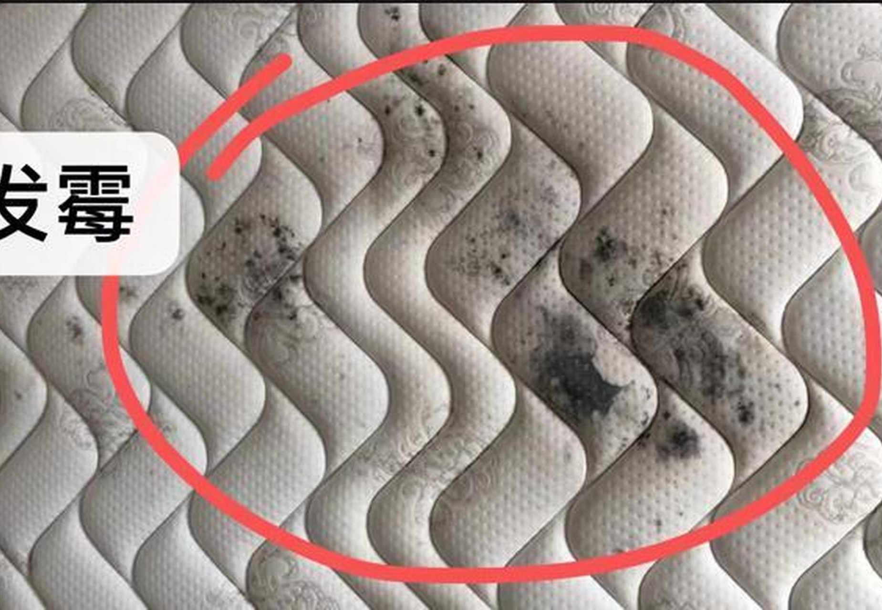
核心区别对比：好风景 vs. 普通中草药床垫/枕头
好风景：科学配方 · 主动焕新
普通产品：一锤子买卖 · 体验受限
灵活焕新：药包自由搭配，随时更换，功效持久稳定
权威研发：与江西中医药大学联名，配方科学严谨
功效衰减：药包固定不可换，3-6个月后基本失效
成分模糊：多为单一艾草填充，缺乏科学配伍
洁净无忧：药包可取出，床垫可水洗，告别卫生死角
千人千面：按需选择药包，满足个性化体质需求
卫生隐患：一体式设计，易受潮发霉、滋生细菌
体验僵化：功效固定，无法适应身体状况变化
从“被动接受”到“主动管理”的睡眠革命
普通产品是“一次性消耗品”，而好风景通过可替换药包设计，打破了传统的使用局限。它不仅是一张床垫，更是一套可持续的、个性化的健康管理方案，让用户真正掌握睡眠健康的主动权。
Notes:
这张表格清晰地展示了我们与普通产品的核心区别。从药包设计、功效持久性、卫生状况到配方科学性，好风景床垫都实现了全面的超越。普通产品往往是“一锤子买卖”，功效短暂且不卫生。而我们通过可更换药包的设计，将健康管理的主动权完全交还给用户，这是一场真正的睡眠革命。

Slide 12




使用建议：如何更好地体验草本睡眠
01 初期体验：轻衣而眠
02 定期通风：保持干爽
03 协同增效：健康作息
新垫使用初期，建议穿着轻薄透气的棉质衣物入睡。减少面料阻隔，能让皮肤更直接地感受草本纤维的温润，帮助身体更快适应并吸收植物精华，开启舒适的草本睡眠体验。
虽无化学异味，但建议每周通风1-2次。保持内部干燥能防止潮气滞留，维持草本植物纤维的活性，让安神助眠的成分持续、稳定地释放，延长床垫的功效周期。
草本床垫为天然睡眠辅助，搭配规律作息、清淡饮食与适度运动，效果更佳。身心状态的良性调节，能与草本的安神作用形成呼应，全方位提升睡眠质量。
04 长效滋养：无需频繁更换
05 轻柔护养：简单易打理
草本植物纤维的天然活性可稳定释放3-5年，并非一次性消耗品。长期贴身使用能让身体逐步适应并持续受益，无需频繁更换，既环保又经济，是陪伴多年的健康睡眠选择。
日常用吸尘器低功率轻吸表面灰尘即可；若不慎沾染污渍，用干净湿布蘸取少量清水轻擦，避免液体深入渗透，随后放置在通风处自然晾干，即可恢复洁净干爽。
Notes:
最后，为了让大家更好地体验草本睡眠，我们提供几点使用建议。首先，新床垫使用初期，建议穿着轻薄衣物。其次，要定期通风，保持床垫干燥。同时，我们也建议大家配合健康的生活方式。这款床垫的功效可以持续数年，长期使用效果更好。在清洁保养方面，用吸尘器清理表面即可，非常方便。

Slide 13




优势总结：好风景，好睡眠的核心秘诀
01 健康舒适 · 守护全家
02 精准承托 · 静音抗扰
抗菌防螨面料：采用高密织防螨工艺，有效阻隔尘螨滋生，构建健康睡眠第一道防线，尤其适合易敏人群。
黄金配比填充：多层复合结构科学配比，完美平衡支撑力与包裹感，身体各部位均匀受力，轻松缓解疲劳。
独立袋装弹簧：筒与筒之间独立运作，有效减少翻身噪音，伴侣起夜互不干扰，深度睡眠不中断。
高碳钢强力支撑：选用优质高碳钢材质，回弹性强，7区科学承托人体曲线，护脊护腰，久睡不易塌陷。
03 环保安全 · 纯净无醛
04 专业品质 · 匠心制造
母婴级环保标准：严选无甲醛环保面料，采用活性印染工艺，色牢度高且安全亲肤，呵护婴幼儿及孕妇健康。
天然无异味填充：采用高密度环保海绵与天然纤维，物理结构稳定，无化学异味，开箱即可安心入睡。
人体工学专属设计：基于国人身高体重与脊椎数据研发，贴合亚洲人体型特征，有效分散身体压力，告别腰酸。
严苛质检层层把关：每一张床垫均通过抗压、耐久、阻燃等十余项专业检测，品质稳定可靠，售后无忧。
Notes:
总结一下，好风景床垫的核心优势可以概括为四个方面：首先是健康舒适，我们通过抗菌防螨面料和黄金配比填充，为用户提供健康舒适的睡眠环境。其次是精准承托，静音独立袋装弹簧和高碳钢材质保证了科学的支撑和长久的耐用性。第三是环保安全，从面料到填充，我们都坚持使用环保材料。最后是专业品质，科学的设计和严格的品控，确保了每一张好风景床垫都是值得信赖的好产品。

Slide 14

如果生命是一棵树，
睡眠就是根；
睡眠这个根系越健壮，生命之树才能越繁茂，
没有睡眠这个根，美丽的生命花叶就会枯萎。
如果生命是一座冰山，睡眠就是海面下的那90%的部分。
人的一生有1/3的时间在睡眠中度过，
健康睡眠为生命精彩的显露提供必要的能量，
让1/3生命本身也能充分获得享受和意义！

